Slide 1
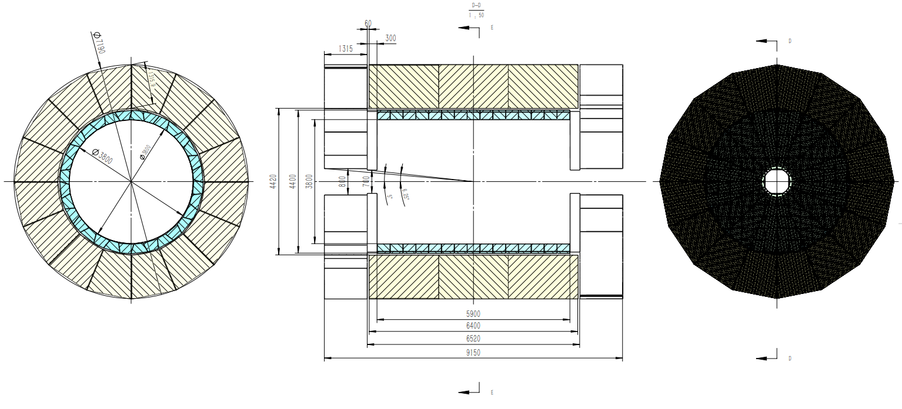
ECAL和HCAL边界—5/10/2024
ECAL Barrel内切圆φ3800mm
外接圆φ4400mm
长度5900mm
HCAL Barrel内切圆φ4420mm
外接圆φ7190mm
长度6400mm
ECAL Endcap 厚度300mm
HCAL Endcap 厚度1315mm
ECAL Endcap 与Barrel 缝隙10mm（暂定）
HCAL Endcap与Barrel 缝隙60mm（暂定）

